Slide 1
Прогнозирование осложнений беременности при варикозной болезни в раннем репродуктивном возрасте
Тихонович Е.В. ассистент кафедры акушерства и гинекологии БГМУ
Зав. каф. акушерства и гинекологии БГМУ д.м.н. проф. Можейко Л.Ф.
Ассистент кафедры акушерства и гинекологии БГМУ Тихонович Е.В.
Минск, 2019

Slide 2
Эпидемиология хронических заболеваний вен
21% –35%
20% - 30%
23% - 35%
5—6%
Circulation. 2018;138:2869–2880. DOI: 10.1161/CIRCULATIONAHA.118.035584
doi: 10.17116/flebo2016103119-125

Slide 3
Цель исследования – улучшить результаты лечения беременных с варикозной болезнью вен нижних конечностей с учетом особенностей функционального состояния эндотелия
Задачи исследования:
Выявить особенности функционального состояния эндотелия в различных регионах кровообращения у беременных с варикозной болезнью, установить роль эндотелиальной дисфункции в тяжести её клинических проявлений
Определить факторы риска развития осложнений беременности и клапанной недостаточности в системе БПВ путем определения прогностической ценности маркеров дисфункции эндотелия и ультразвуковых критериев в прогрессировании варикозной болезни.
Построить математическую модель предсказания развития осложнений беременности и клапанной несостоятельности в системе БПВ и определить точность прогноза с помощью алгоритма машинного обучения
На основании анализа биомаркеров и ультразвуковых критериев определить группы пациентов, лечебно-профилактические мероприятия для которых окажут наибольший эффект.

Slide 4
Дизайн исследования
Группа обследованных, n=180
Основная группа Пациенты с варикозным расширением вен нижних конечностей
n= 128
Группа контроля Пациенты без варикозного расширения вен нижних конечностей n=52
С1 класс (СЕАР), n=30
С2 класс (СЕАР), n=79
С3 класс (СЕАР), n=14
Критерии исключения : тромбоз глубоких вен и/или посттромбофлебитическая болезнь нижних конечностей, острые заболевания вен, острые инфекционные процессы, сахарный диабет, хроническая артериальная гипертензия

Slide 5
Флебологический этап исследования
Установление наличия ХЗВ, определение класса по СЕАР (clinical, etiological, anatomical, pathophysiological )
Клиническое обследование
Ультразвуковая допплерография
Регистрация назначения флеботропных препаратов: Диосмин 450 мг + Геспередин 50 мг внутрь 1 таб 2р/сут- 60 дней и компрессионной терапии
Контроль соблюдения регламента консервативной терапии
Объективная оценка эффективности лечебных действий с использованием специализированного опросника CIVIQ-20 (Chronic Venous Insufficiency Questionnaire), ультразвуковых критериев и оценки концентрации биомаркеров

Slide 6
Лабораторный этап исследования
У пациентов основной группы производили забор крови путем пункции КУБИТАЛЬНОЙ ВЕНЫ предплечья и ствола варикозно-расширенной БОЛЬШОЙ ПОДКОЖНОЙ ВЕНЫ, до лечения и через 2 месяца после начала лечения
VEGF
Эндотелин-1,
Фибриноген
Д-димеры
СРБ
Клинический анализ крови
Notes:
Латинское название сосудов, Добавить фибронектин
Median cubital vein

Slide 7
Сравнительный анализ основных клинических параметров в зависимости от наличия варикозной болезни
Параметры | Основная группа (n=128) | Контрольная группа (n=52) | Статистическая значимость различий, р
 | Ме (LQ – UQ) | Ме (LQ – UQ)
Возраст , лет | 32 (29–35) | 32 (28 –33) | 0.08
Паритет, абс (%) 0 родов 1-3 родов >3 родов | 55 (42,9) 64 (50) 9 (7,1) | 13 (25) 35 (67,2) 4 (7,7) | 0,03 0,05 0,8
ИМТ ,кг/м² | 25 (23,8-28,3) | 24,4 (22,7 – 27,1) | 0,03
Рост, см | 168 (164 –171) | 166 (162 –170) | 0,06
Семейная история ХЗВ, абс (%) | 83 (64,8) | 9 (17,3) | 0,005
Работа стоя более 5 часов, абс (%) | 32 (25) | 10 (19,2%) | 0,4

Slide 8
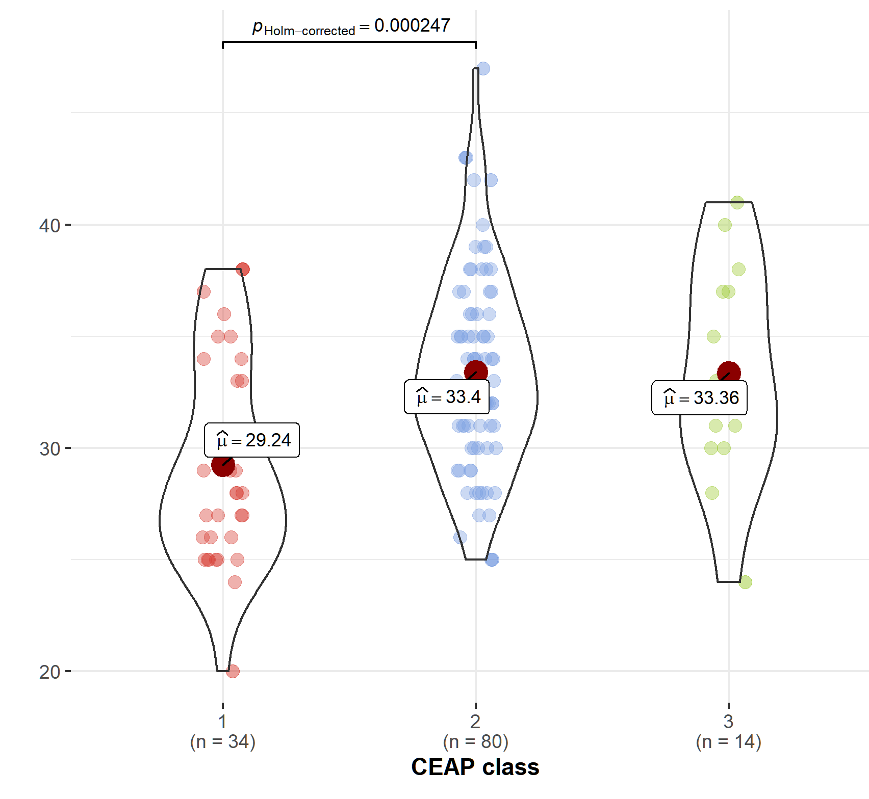
Распределение пациентов по классу тяжести ВБ в зависимости от возраста
Возраст
Класс по СЕАР

Slide 9
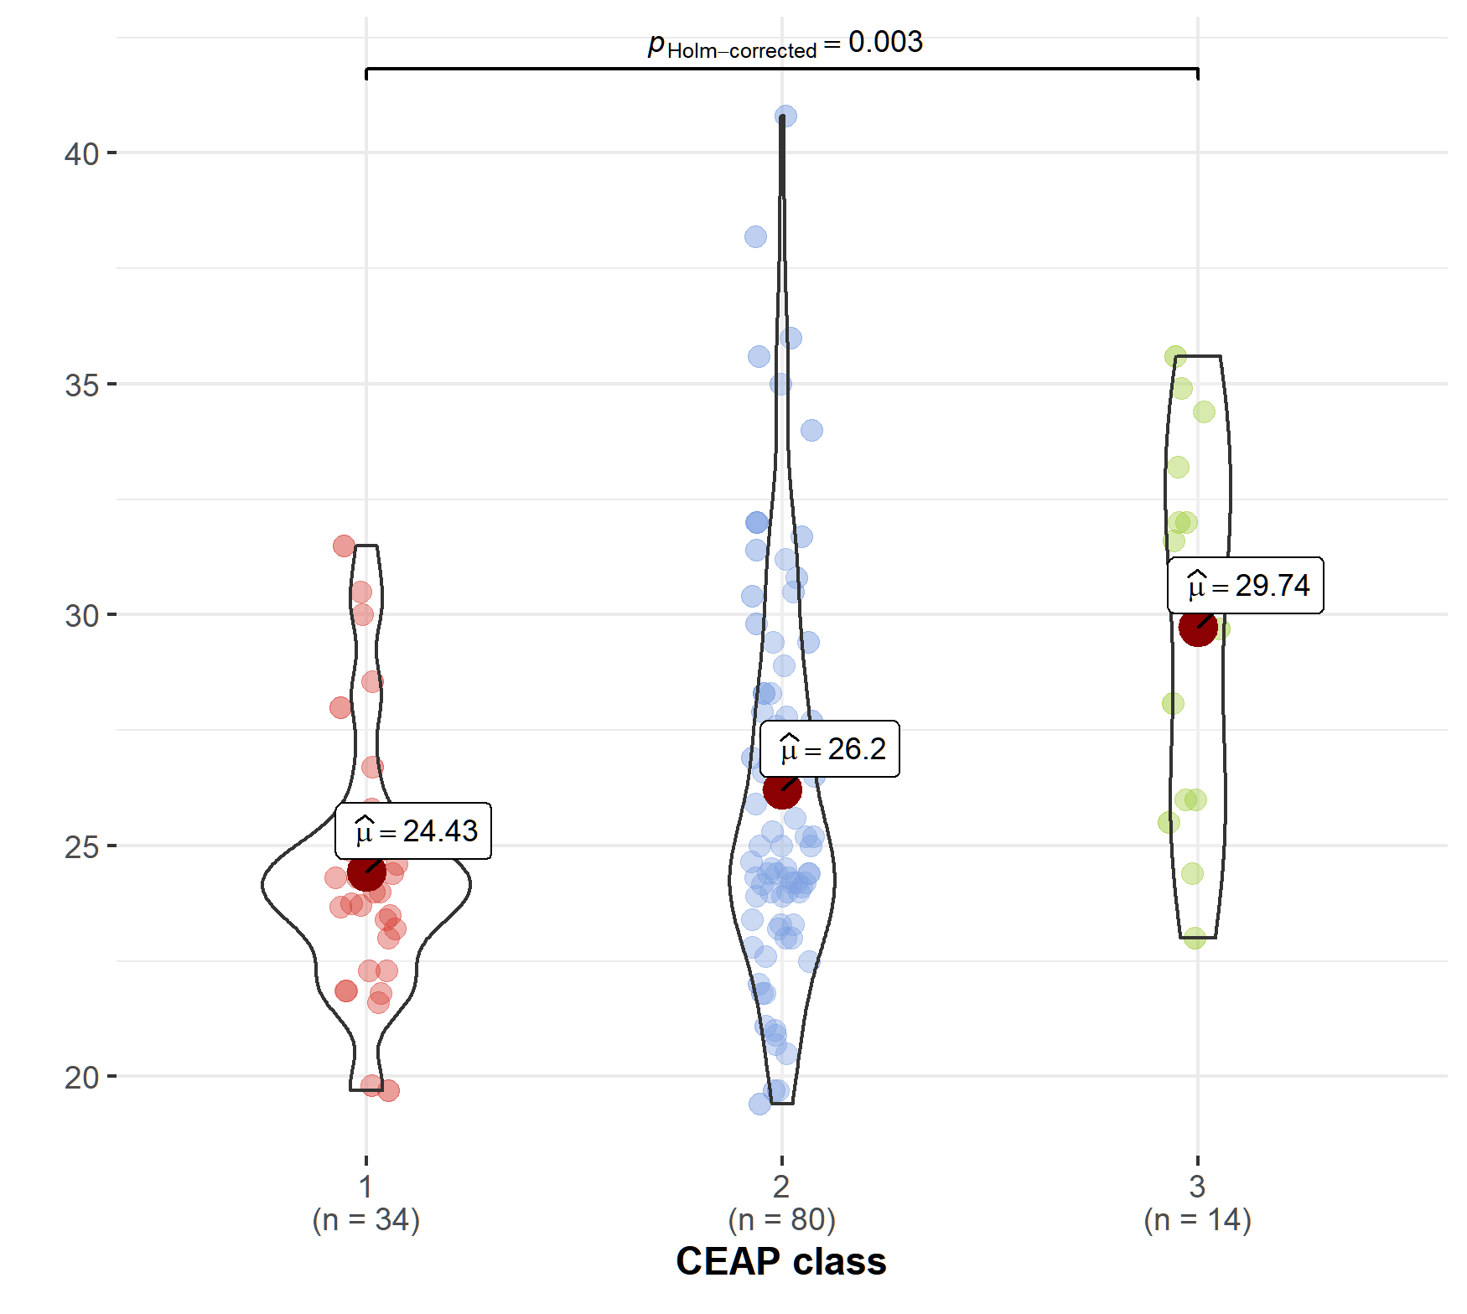
Распределение пациентов по классу тяжести ВБ в зависимости от индекса массы тела
ИМТ
Класс по СЕАР

Slide 10
Анализ уровня основных исследуемых маркёров в системном кровотоке
Параметр | Основная группа, n=128 | Контрольная группа, n=52 | Статистическая значимость различий, р
 | Ме (LQ – UQ) | Ме (LQ – UQ)
VEGF , пг/мл | 25 (23-28) | 21 (20–23) | 0,001
Эндотелин-1 , пг/мл | 4,7 (3,2 –6) | 2,5 (2–3,4) | 0,001
СРБ, мг/мл | 4 (2,5–6,9) | 3,6(2-4,6) | 0,1
Д-димеры, ng/mL | 509 (357–710) | 527 (363-756) | 0,4
Тромбоциты, х 10⁹/л | 234 (195-272) | 233 (203- 273) | 0,5
Фибриноген, г/л | 5 (4,2 – 5,8) | 5,2 (4,6-5,7) | 0,4

Slide 11
Анализ уровня исследуемых факторов в системном кровотоке в подгруппах беременных
Параметр | Основная группа, n=128 |  |  | Контрольная группа, n=52 | Статистическая значимость различий, р
 | С1 класс | С2 класс | С3 класс
VEGF , пг/мл | 23 (22-24) | 25(24-29) | 26(25-30) | 21 (20–23) | 0,001
Эндотелин-1 , пг/мл | 4 (1,7-3,5) | 5 (2,5-4) | 5,5 (3-5) | 2,5 (2–3,4) | 0,001
СРБ, мг/мл | 3 (1,8-4,0) | 3,5 (2-5) | 4( 2,5-6) | 3,6(2-4,6) | 0,1
Д-димеры, ng/mL | 519 (344–755) | 575 (345–685) | 650 (396–955) | 527 (363-756) | 0,02
Тромбоциты, х 10⁹/л | 232 (220-246) | 245 (231-252) | 247 (234-258) | 233 (203- 273) | 0,5
Фибриноген, г/л | 4,4 (4-5,8) | 5( 4,5-6) | 5,5(4,5-6,5) | 5,2 (4,6-5,7) | 0,4

Slide 12
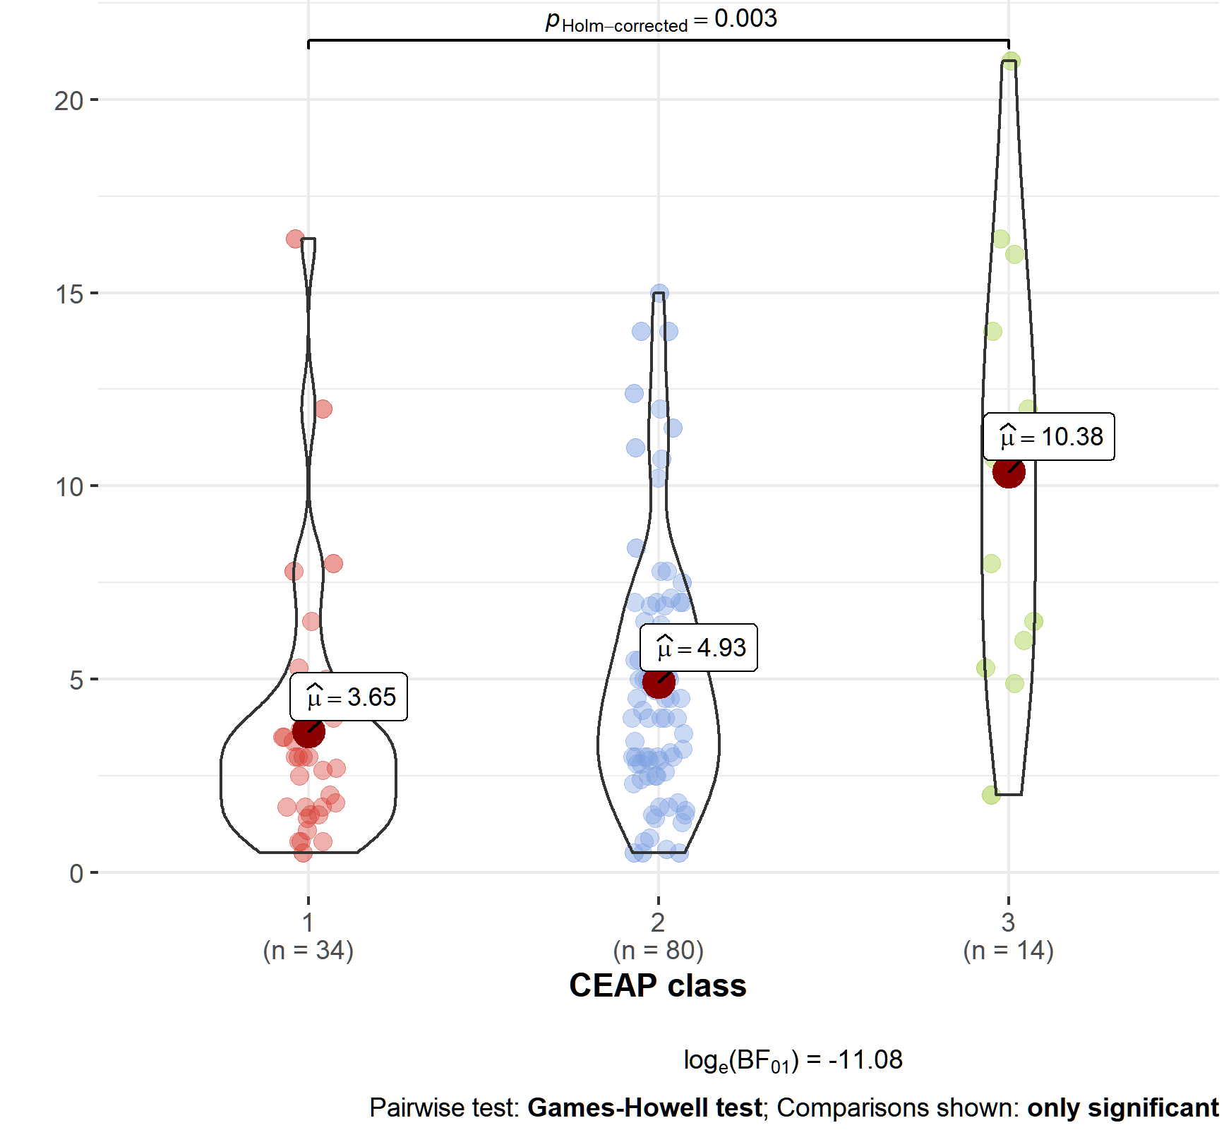
Распределение концентрации СРБ в зависимости от класса тяжести ВБ
СРБ
Класс по СЕАР

Slide 13
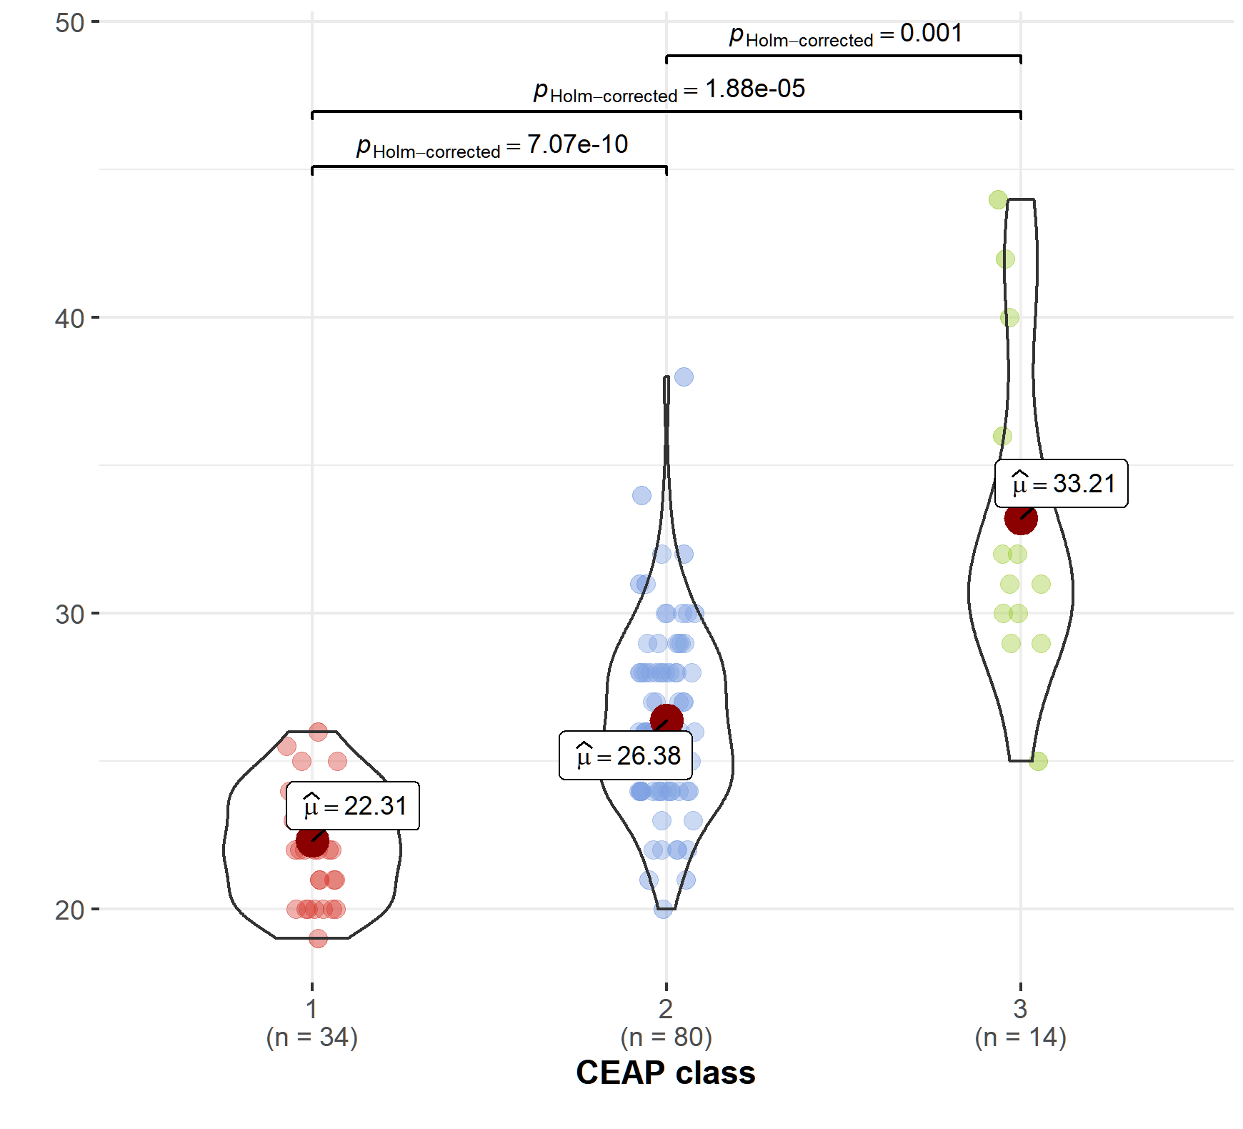
Распределение концентрации VEGF в зависимости от класса тяжести ВБ
VEGF
Класс по СЕАР

Slide 14
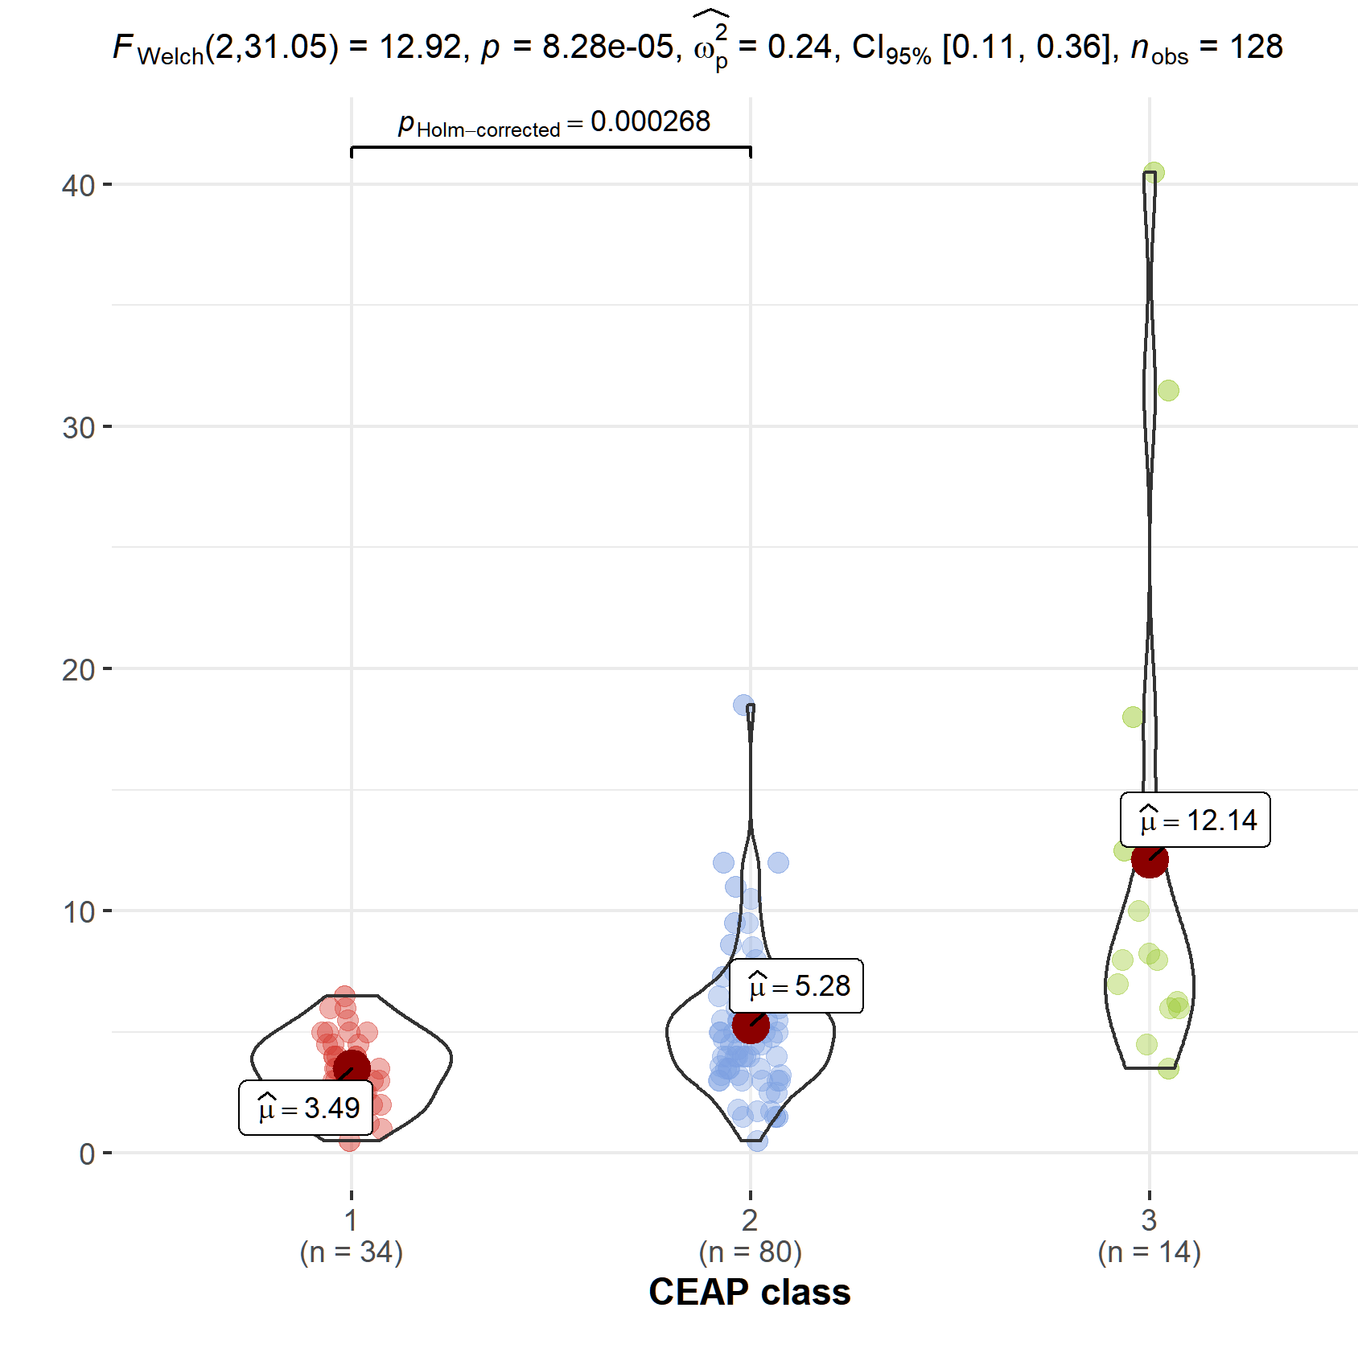
Распределение концентрации эндотелина в зависимости от класса тяжести ВБ
Эндотелин
Класс по СЕАР

Slide 15
Сравнительная характеристика концентрации маркеров дисфункции эндотелия в зависимости от места забора крови у пациентов основной группы
Параметр | Образцы крови, взятые из локтевой вены, n=128 | Образцы крови, взятые из варикозной вены, n=128 | Статистическая значимость различий
 | Ме (LQ – UQ) | Ме (LQ – UQ) | Р
СРБ, мг/л | 4 (2,5–6,9) | 5,2 (4–6,5) | 0,01
Фибриноген, г/л | 5(4,2 – 5,8) | 5,2(4,2– 5,9) | 0,2
Д-димеры, нг/мл | 509 (357–710) | 556 (399–752) | 0,02
VEGF пг/мл | 25 (23-28) | 27 (25-30) | 0,01
Эндотелин-1 пг/мл | 4,7 (3,2 –6) | 5,5 (4– 7) | 0,01
Лейкоциты, х 10⁹/л | 6,9 (5,3–8,5) | 4,4 (3,7–5,4) | 0,03
Тромбоциты, х 10⁹/л | 237,6 (212 –292,7) | 250 (213 –297) | 0,02

Slide 16
Ультразвуковая характеристика венозного русла нижних конечностей у беременных с ВБ

Slide 17
Диаметр сегментов БПВ у беременных с варикозным расширением вен нижних конечностей
Диаметр БПВ у пациентов С2-С3 классов ( СЕАР)
Сегмент БПВ на бедре, мм Ме (LQ – UQ)
Область СФС | 5,3 (3,7-7)
Средняя треть | 5 (3,1-6,4)
Дистальная треть | 4,5 (3-6)
Сегмент БПВ на голени, мм Ме (LQ – UQ)
Проксимальная треть | 3 (2,5-4)
Средняя треть | 3,3 (2,3-4)
Дистальная треть | 3 (2,2-3,9)

Slide 18
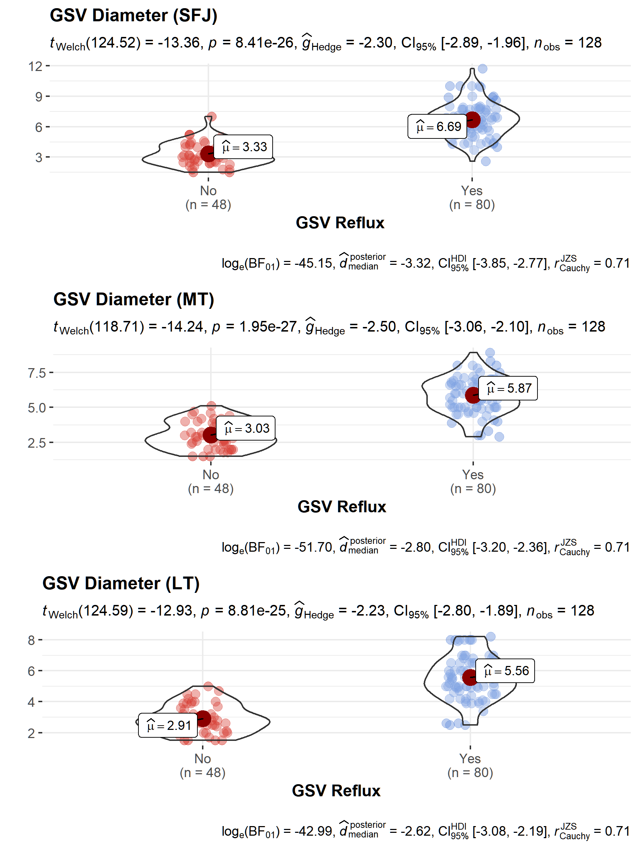
Сравнительный анализ диаметра сегментов БПВ в зависимости от наличия венозного рефлюкса

Slide 19
Содержание маркеров ЭД в системном кровотоке у пациентов с ВБ и венозным рефлюксом в системе БПВ

Slide 20
Параметры гемостаза у пациентов с ВБ и венозным рефлюксом в системе БПВ

Slide 21
Динамика биохимических маркеров эндотелиальной дисфункции у беременных женщин с варикозной болезнью на фоне лечения
Сроки определения маркеров | Беременные с ВБ (основная группа) n=128 | Контрольная группа n=52
VEGF (пг/мл)
Первичное определение | 25 (23-28)* | 21 (20–23)
Через 60 дней (на фоне проводимого лечения) | 22 (20-24)
Эндотелин-1 (пг/мл)
Первичное определение | 4,7 (3,2 –6)* | 2,5 (2–3,4)
Через 60 дней (на фоне проводимого лечения) | 3,9 (2,5-5,5)
*статистически значимое (р<0,01) различие

Slide 22
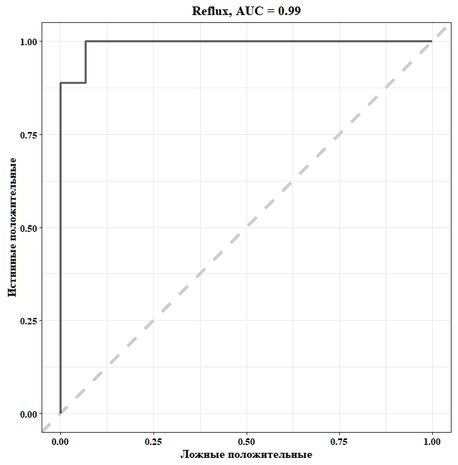
Прогностическая эффективность математической модели в развитии венозного рефлюкса в системе БПВ
Чувствительность-90% Специфичность- 87%

Slide 23
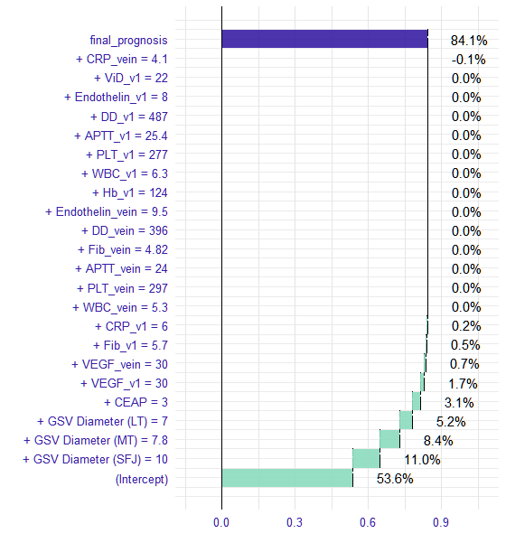
Прогностическая ценность показателей в прогнозировании развития венозного рефлюкса в системе БПВ

Slide 24
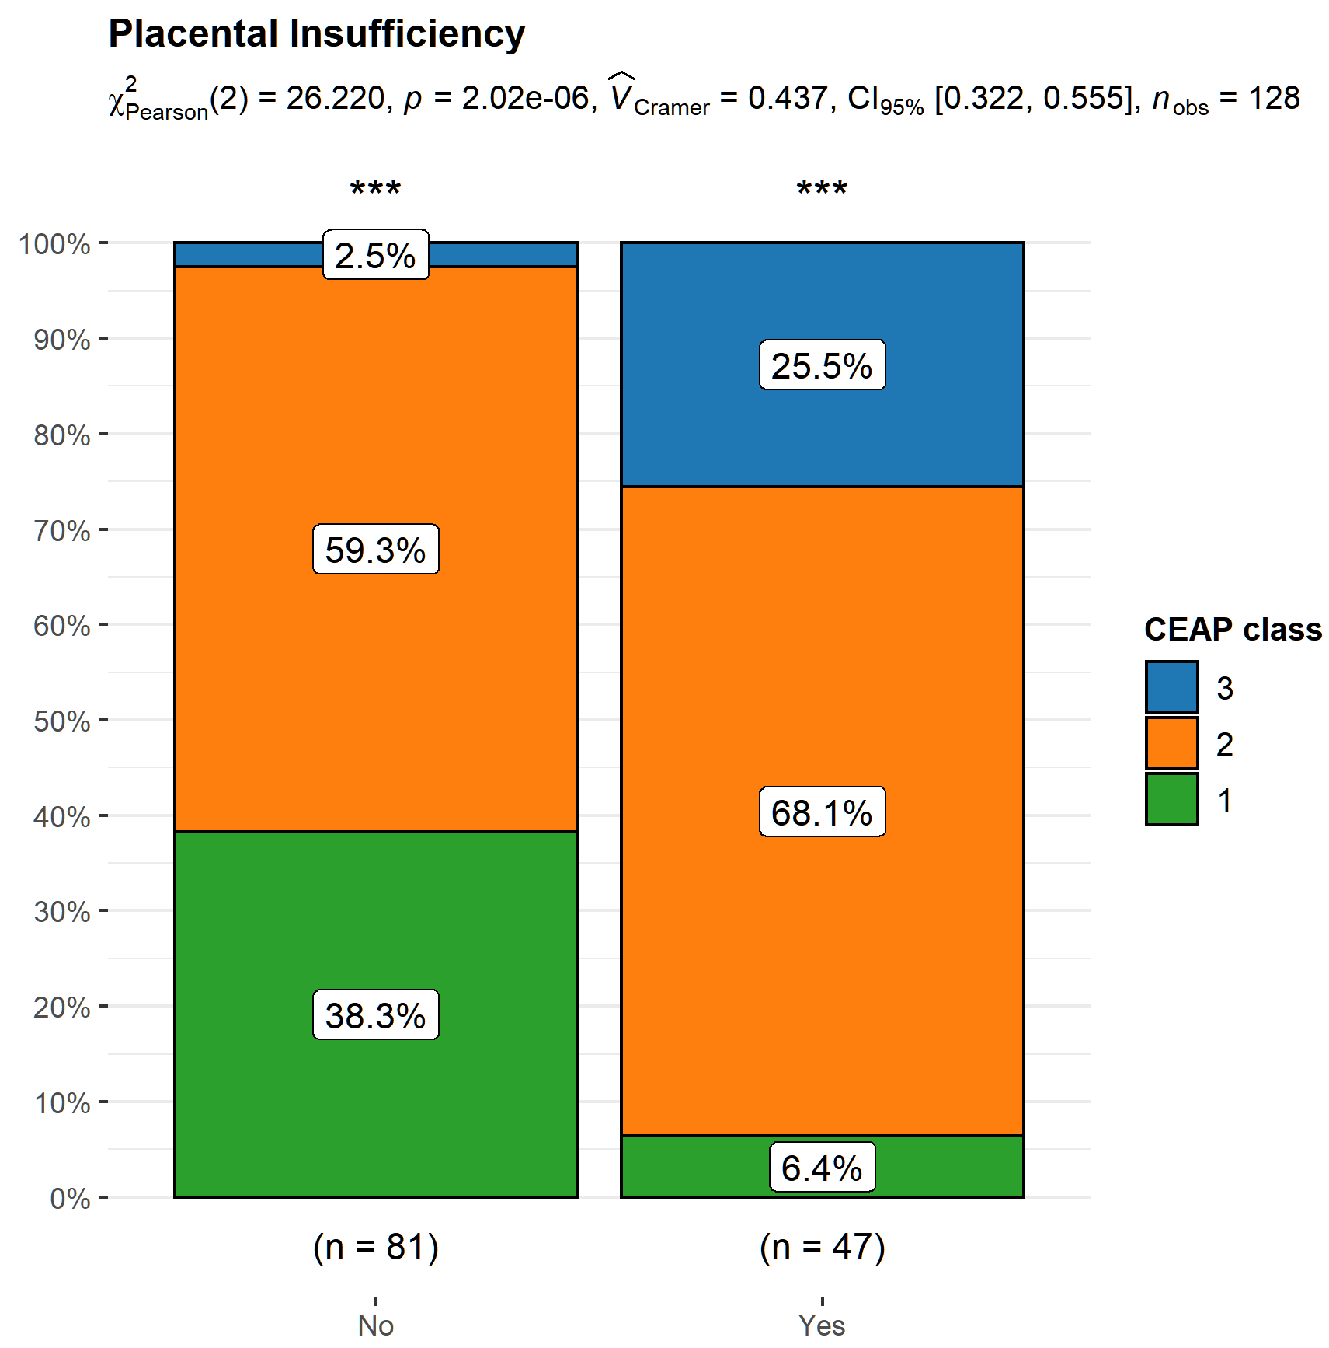
Анализ развития плацентарной недостаточности в зависимости от класса тяжести ВБ

Slide 25
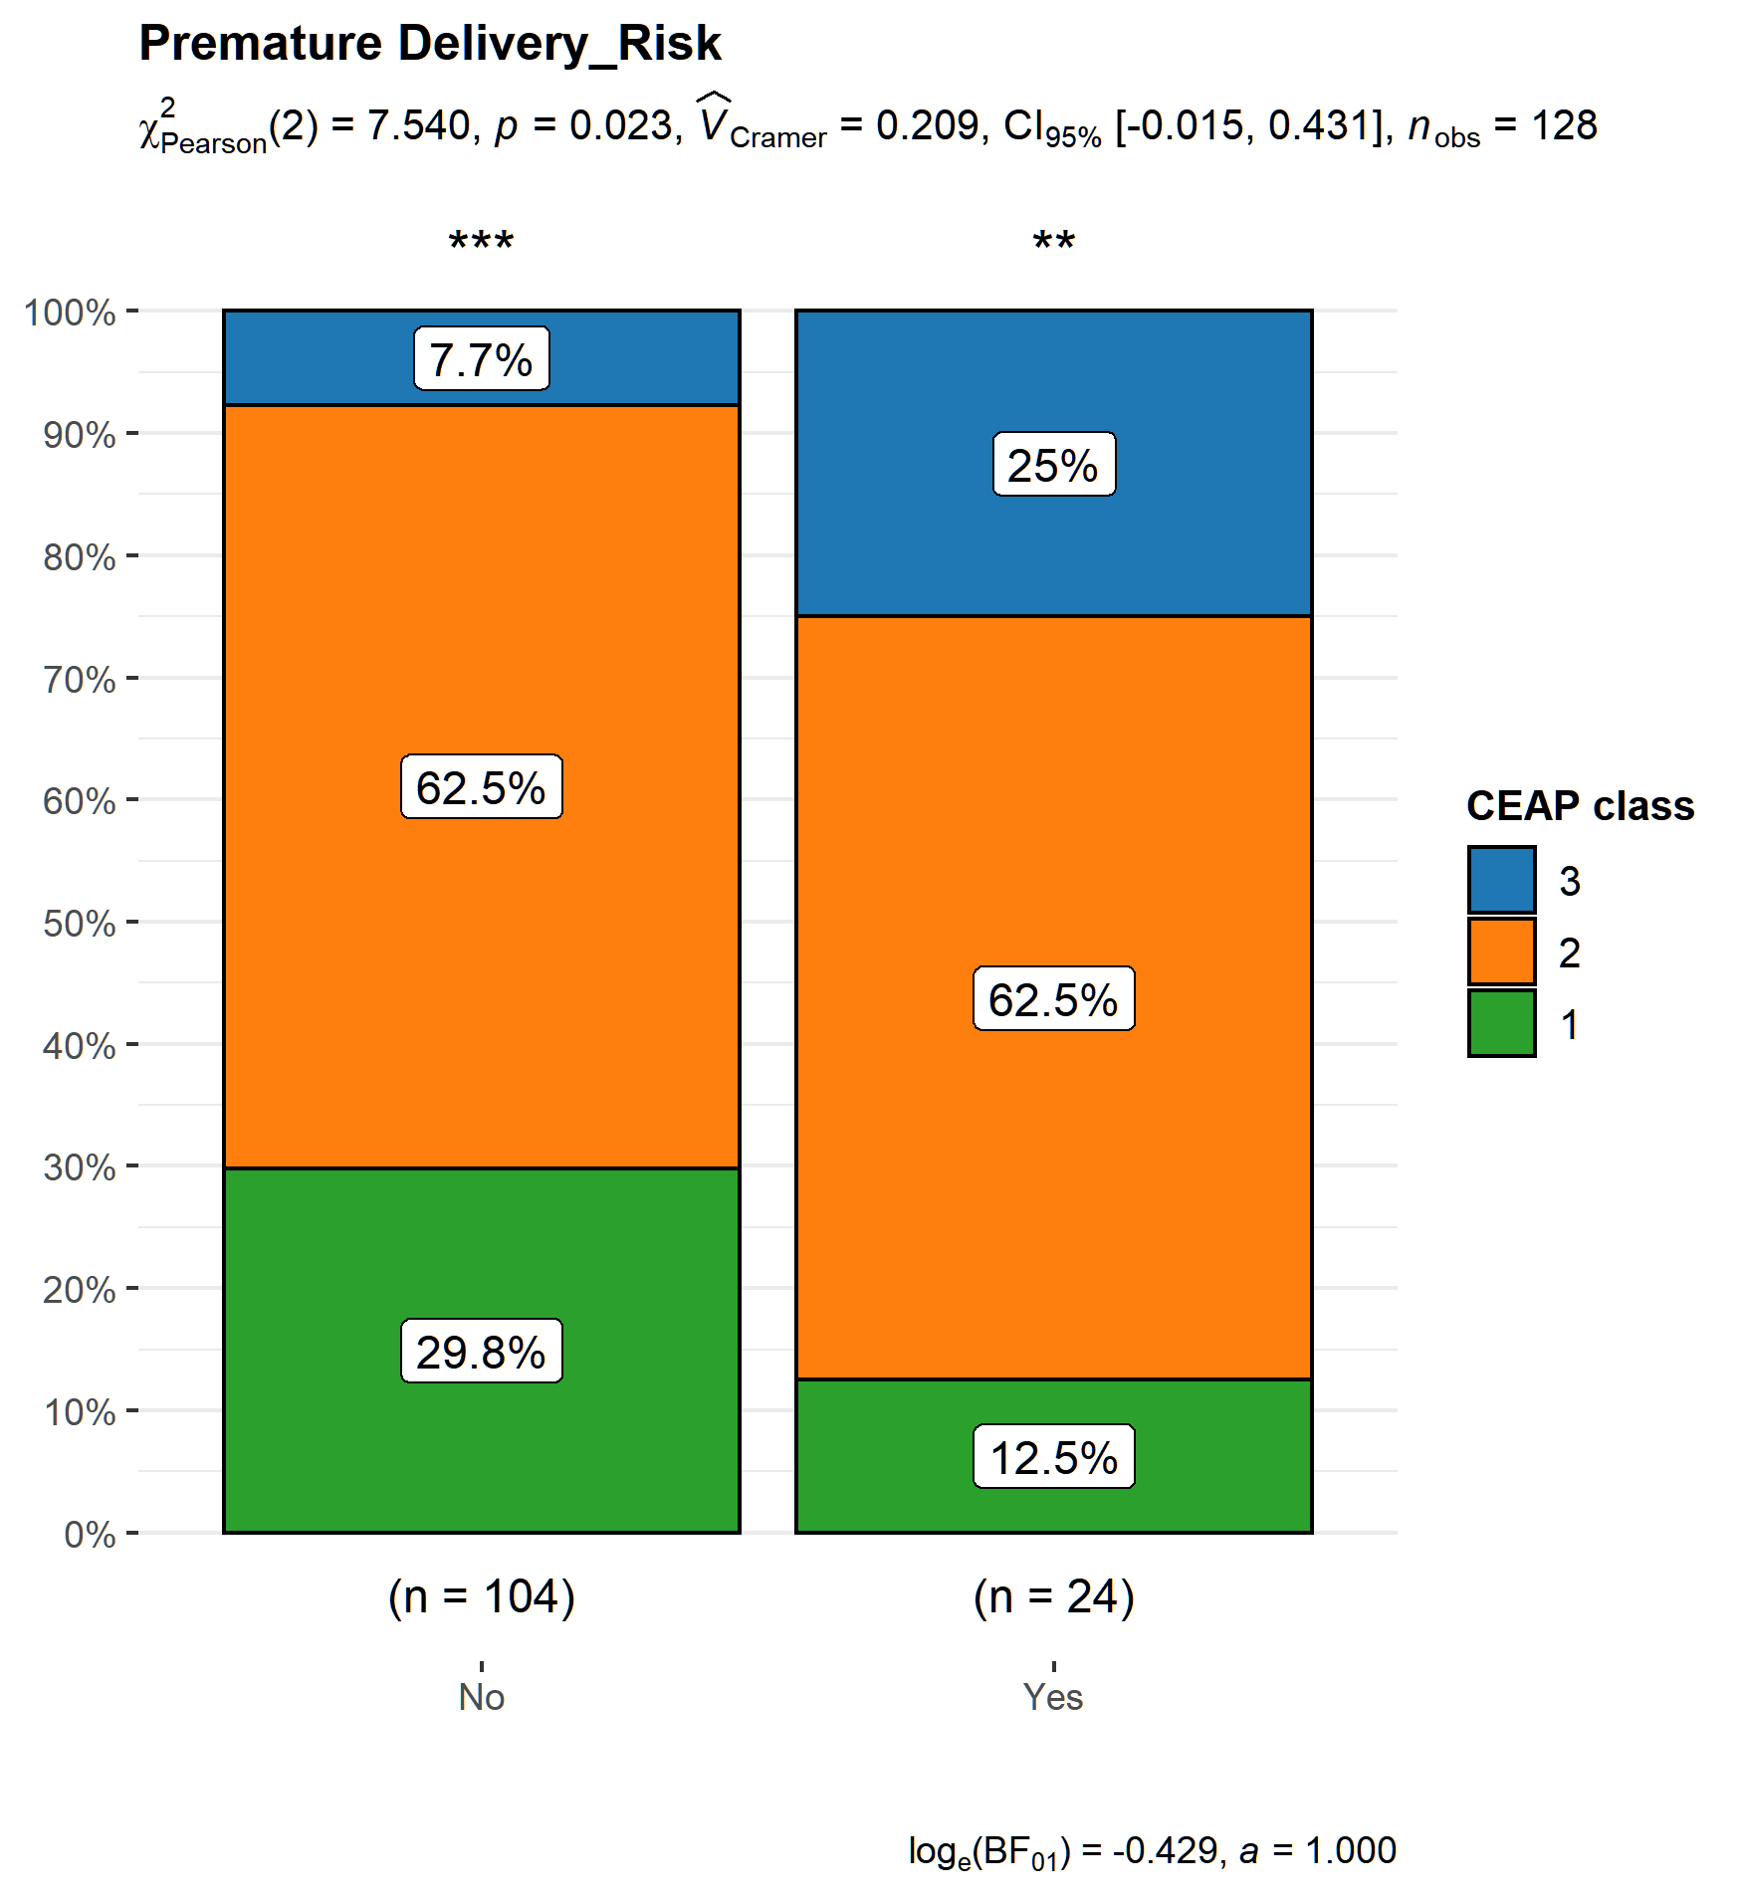
Анализ развития угрозы преждевременных родов в зависимости от класса тяжести ВБ

Slide 26
Прогностическая эффективность математической модели в развитии хронической фетоплацентарной недостаточности
Чувствительность-92,8% Специфичность- 63,6%

Slide 27
Прогностическая эффективность математической модели в развитии угрозы преждевременных родов
Чувствительность-70,6% Специфичность- 85,7%

Slide 28
Выводы
Определение уровня сывороточного сосудисто-эндотелиального фактора роста и эндотелина-1 у беременных с ВБ во втором триместре гестации является достоверным способом своевременного выявления высокого риска развития хронической плацентарной недостаточности в сравнении с возрастом, ИМТ, уровнем СРБ.
Пороговым уровнем VEGF, превышение которого свидетельствует о повышении риска развития ХФПН, является 20,5 пг/мл (AUC=0,89, чувствительность 96,8%, специфичность 82,3%, р<0,0001.
При проведении анализа влияния независимых факторов на зависимую переменную ХФПН методом множественной логистической регрессии получены следующие результаты: фактор роста эндотелия сосудов является наиболее значимым показателем повышенного риска развития ХФПН (OR=2,44; p=0,001).

Slide 29
Спасибо за внимание!

